Slide 1
肾素-血管紧张素系统药理

Slide 2
RAS：是由肾素、血管紧张素及其受体构成的重要体液系统，在调节心血管系统的正常生理功能与高血压、心肌肥大、充血性心力衰竭等的病理过程中具有重要作用。
RAS：体液系统、肾脏、心脏、血管、脑组织中RAS协同激肽系统调节局部的生理病理过程。

Slide 3
第一节——肾素-血管紧张素系统

Slide 4
RAS系统
血管紧张素原
肾素
血管紧张素I
糜酶旁路
ACE
血管紧张素Ⅱ
AT1受体
AT2受体
收缩血管，释放醛固酮升
高血压
促进细胞增殖肥大，心
血管重构
释放NO，部分对抗AT1受体
作用

Slide 5
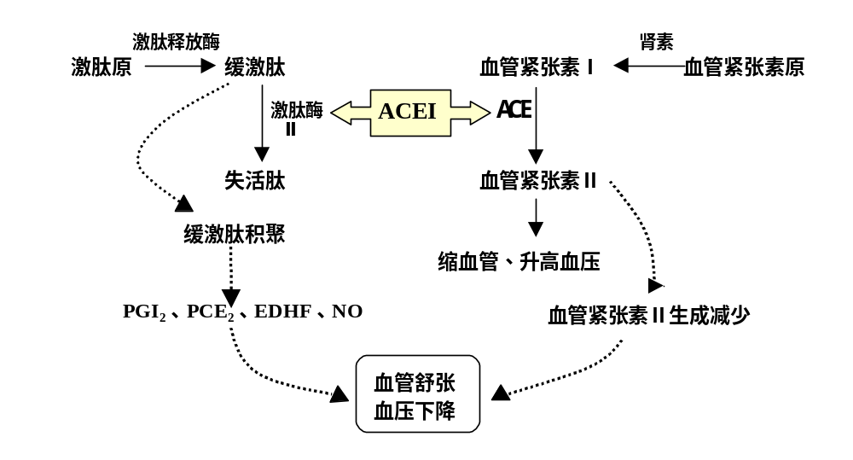
RAS和激肽系统的关系
chymases

Slide 6
1、肾素：肾脏入球小动脉的球旁细胞合成前肾素原→降解修饰后合成肾素原→酶水解成肾素
肾素与肾素原同储存于球旁细胞或释放进入血液，肾素主要底物为血管紧张素原。

Slide 7
肾素合成与释放的调控因素
（1）交感神经张力
（2）肾内压力感受器
（3）致密斑机制
（4）化学与药物因素
（5）细胞内cAMP机制

Slide 8
2、血管紧张素转化酶（ACE）
ACE分类：
（1）细胞型：存在于细胞膜表面，主要对血压调节起重要作用
（2）血浆型：存在于体液中，可溶
ACE底物：AngI、AngII、缓激肽、P物质、内啡肽、使之降解失活

Slide 9
3、血管紧张素及其受体
AngI→AngII（AT₁、AT₂） →AngIII
AT₁受体激活后，对心脏产生正性肌力作用，血管收缩、血压升高，可被氯沙坦阻滞，作用机制如下：
（1）兴奋血管平滑肌的AT₁受体，直接收缩血管
（2）兴奋肾上腺髓质的AT₁受体，促进儿茶酚胺的释放
（3）激活肾上腺皮质的AT₁/AT₂受体受体，促进醛固酮释放，增加水钠潴留与血容量
（4）兴奋交感神经末梢突触前膜AT₁受体，促进NE释放

Slide 10
AngII对肾脏血流动力学与肾小球滤过调节作用
（1）在高血压或CHF时，RAS亢进， AngII生成过多，作用肾小球血管AT₁受体，收缩出球小动脉，升高灌注压，增加血浆经肾的滤过率与肾脏对盐和水的重吸收
（2） AT₁受体激动后收缩入球小动脉，减少肾小球血流量和尿量

Slide 11
血管紧张素原
肾素
ACE
I
i
I
AT
Ⅰ
AT
Ⅱ
AT
受体阻断药
AT
1
1
1.
直接收缩血管
1.
直接增加远曲小管
1.
局部效应
2.
易化外周交感功能
Na
+
重吸收
-
增加原癌基因表达
-
增加
NE
释放
2.
增加醛固酮分泌
-
增加生长因子产生
-
抑制
NE
再摄取
3.
肾血流动力学改变
-
增加细胞外基质合成
-
增加血管反应性
-
肾血管收缩
2.
血流动力学效应
3.
中枢交感兴奋
-
肾交感递质增加
-
增加心脏后负荷
4.
促进肾上腺髓质释
-
肾交感张力增加
-
增加血管壁张力
放儿茶酚胺
外周阻力改变
肾功能改变
心血管结构改变
快速升压反应
慢速升压反应
心血管肥厚与重构

Slide 12
第二节——血管紧张素转化酶抑制药
一、化学结构与分类
1、ACE抑制药的化学结构和构效关系：与ACE活性中心的Zn²⁺结合使之失活
（1）含有巯基（-SH）：如卡托普利
（2）含有羧基（-COOH）：如依那普利
（3）含有磷酸基（POO-）：如福辛普利
2、活性药与前药
依那普利→依那普利酸，可与Zn²⁺结合
福辛普利→福辛普利酸，可与Zn²⁺结合

Slide 13
二、药理作用与应用
1、基本药理作用
（1）阻止AII的生成及其作用
减少循环中血管紧张素Ⅱ的生成
  改善血流动力学，降低左室舒张末期的压力和容量，改善心肌能量代谢，减轻心脏负担
减少心脏、血管局部产生的血管紧张素Ⅱ
  防止心肌细胞增殖，阻止并逆转心肌和血管壁肥厚

Slide 14
（2）保存缓激肽活性（NO、PGI₂增加）
（3）保护血管内皮细胞与抗动脉粥样硬化作用
（4）抗心肌缺血与心肌保护作用
（5）增敏胰岛素受体

Slide 15
作用机制
1、抑制循环系统及局部组织中的ACE
2、减少缓激肽的降解
3、抑制交感神经递质的释放
4、自由基清除作用

Slide 16
2、临床应用
（1）治疗高血压
（2）治疗充血性心力衰竭与心肌梗死
（3）治疗糖尿病性肾病与其他肾病

Slide 17
三、不良反应
1、常见不良反应
2、首剂低血压
3、咳嗽
4、高血钾
5、低血糖
6、肾功能损伤
7、妊娠与哺乳
8、血管神经性水肿
9、含-SH化学结构的ACEI

Slide 18
四、常用ACE抑制药的特点
卡托普利(captopril)
药理作用
1、对心血管作用（对ACE抑制作用、-SH对自由基清除作用）
2、对肾脏作用
体内过程
临床应用
1、高血压
2、充血性心力衰竭
3、心肌梗死
4、糖尿病性肾病

Slide 19
不良反应
1、长期用药时频繁干咳
2、与-SH有关的皮疹、瘙痒、味觉缺失
3、血管神经性水肿
4、中性粒细胞减少
5、禁用于双侧肾动脉狭窄

Slide 20
依那普利(enalapril)
1、血压下降时心率、心输出量无明显改变，肾血管阻力降低，肾小球滤过率无明显影响，长期应用逆转左室肥厚，改善大动脉顺应性
2、对血糖和脂质代谢影响小
临床用于高血压及慢性肾功能不全治疗

Slide 21
赖诺普利(lisinopril)：与ACE结合牢固，作用持久
苯那普利(benazepril)：作用强，持续时间长，可用于高血压、心力衰竭、肾功能不全时治疗
福辛普利(fosinopril)：对心、脑ACE抑制作用强而持久，对肾脏ACE抑制作用弱而短暂

Slide 22
第三节——血管紧张素II受体（AT₁受体）拮抗药
一、基本药理作用与应用
1、AT₁受体阻断药作用于细胞膜AT₁受体，阻断AII经AT₁受体介导的各种效应
2、AT₁受体被阻滞后，反馈性增加血浆肾素，致AII升高，但因AT₁受体被阻滞，通过激活AT₂受体发挥作用。因其可使缓激肽-NO途径激活，产生舒张血管、降低血压、抑制心血管重构作用有利于高血压与CHF的治疗。

Slide 23
RAS系统
血管紧张素原
肾素
血管紧张素I
糜酶旁路
ACE
血管紧张素Ⅱ
AT1受体
AT2受体
收缩血管，释放醛固酮升
高血压
促进细胞增殖肥大，心
血管重构
释放NO，部分对抗AT1受体
作用

Slide 24
二、 AT₁受体拮抗药与ACE抑制药比较及合用问题
1、AII生成途径除ACE外，还存在非ACE途径，ACEI对非ACE途径如糜酶途径生成的AII无作用，因此，对AII生成的阻断作用是不完全的。而AT₁受体阻断药能在AT₁受体水平阻断AII的作用，对RAS的阻断作用较完全。
2、ACEI在减少AII生成的同时，也抑制激肽酶II，使体内缓激肽积聚，可引起扩血管效应，有利于降压，但缓激肽在肺部积聚是引起ACEI主要不良反应干咳的重要因素。 AT₁受体阻断药则无此作用。
3、由于AT₁受体阻断药取消了对肾素释放的负反馈调节机制，使AII水平增高，对AT₂受体发挥作用。

Slide 25
AT₁受体阻断药与ACEI的药理作用及不良反应比较
AT₁受体阻断药 ACEI
AT₁受体 直接阻断 间接阻断
ACE 无影响 直接抑制
血浆肾素水平 ↑ ↑
血浆AII水平 ↑ ↓
AT₂受体 间接激动 间接抑制
缓激肽 — ↑
干咳 — +

Slide 26
三、 AT₁受体阻断药
氯沙坦(losartan)
药理作用
1、对肾脏血流动力学影响
2、对心血管影响
体内过程
临床应用：高血压
不良反应

Slide 27
缬沙坦(valsartan)：拮抗AT₁受体，长期用药能逆转左室肥厚，血管壁增厚，可用于高血压治疗，不良反应少。
伊白沙坦(erbesartan)：强效，长效AT₁受体拮抗药，可降低血压，改善肾功能，用于高血压及高血压合并糖尿病性肾病患者可减轻肾损害。
坎替沙坦(candesartan)：强效、长效、选择性高。

